Slide 1

Татары

Slide 2


Флаг и герб

Slide 3
Язык
Татары говорят на татарском языке кыпчакской подгруппы тюркской группы алтайской семьи. Языки (диалекты) сибирских татар обнаруживают определённую близость к языку татар Поволжья и Приуралья. Литературный язык татар сформировался на основе среднего (казанского) диалекта.

Slide 4
История
Благодаря истории и географическому местоположению Татарстана его культура развивалась на стыке двух крупных цивилизаций: восточной и западной, чем во многом объясняется ее многообразие.
Татарский народ хранит многовековые традиции своих предков – булгар. Особое место в жизни булгар и современных татар всегда играла литература, а традиции заложены в XIII веке.
Традиционным жилищем татар Среднего Поволжья и Приуралья была срубная изба, отгороженная от улицы забором. Внешний фасад украшался многоцветной росписью. У астраханских татар, сохранивших некоторые свои степные скотоводческие традиции, в качестве летнего жилища бытовала юрта.

Slide 5
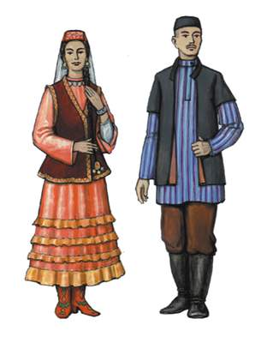
Национальный костюм
Одежда мужчин и женщин состояла из шаровар с широким шагом и рубашки (у женщин дополнялась вышитым нагрудником), на которую надевался безрукавный камзол. Верхней одеждой служили казакин, а зимой — стёганый бешмет или шуба. Головной убор мужчин — тюбетейка, а поверх неё — полусферическая шапка на меху или войлочная шляпа; у женщин — вышитая бархатная шапочка (калфак) и платок. Традиционная обувь — кожаные ичиги с мягкой подошвой, вне дома на них надевали кожаные калоши. Для костюма женщин было характерно обилие металлических украшений.

Slide 6
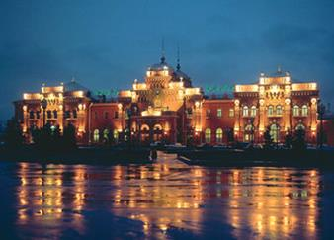
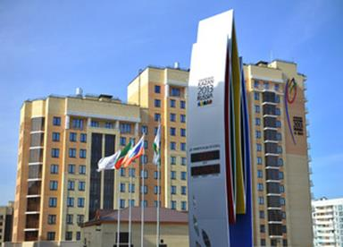
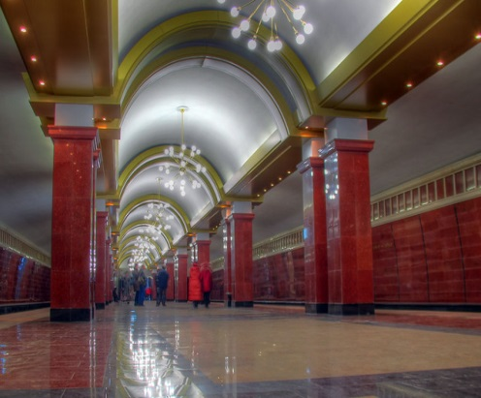
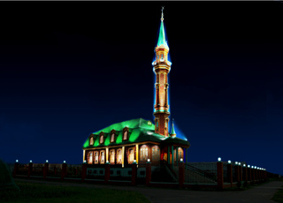
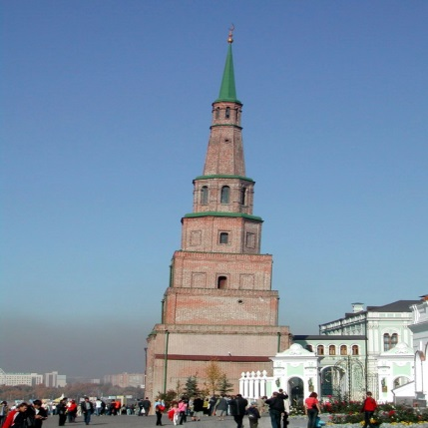
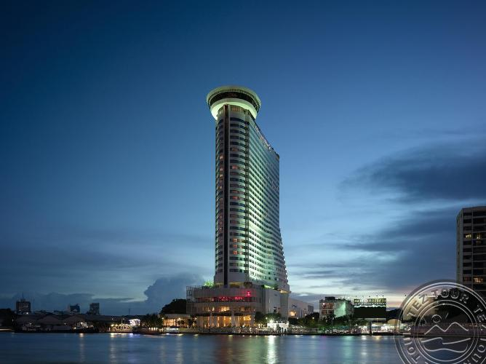
Достопримечательности
Железнодорожный вокзал Казани
Деревня универсиады
Метро республики Татарстан
Мечеть «Казан Нуры» («луч света»)
Башня Сююмбике
"Казанская Ривьера"

Slide 7
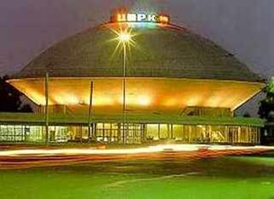
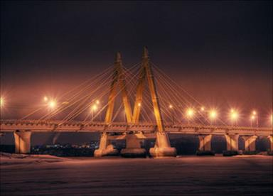
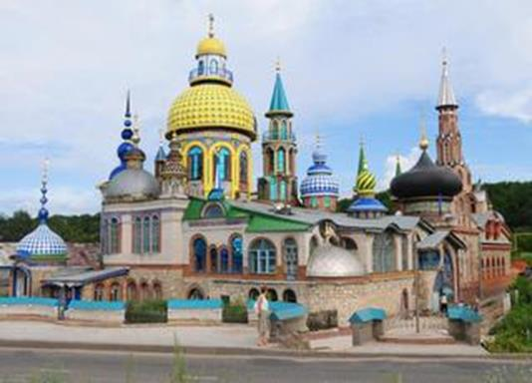
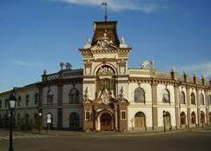
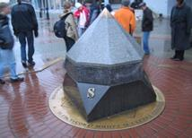
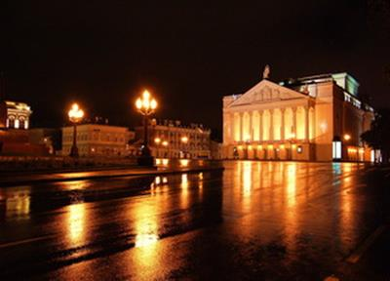
Мост Миллениум
Казанский цирк
Храм всех религий
Национальный музей Республики Татарстан
Памятный знак "Географический
центр Казани"
Театр им. М.Джалиля

Slide 8
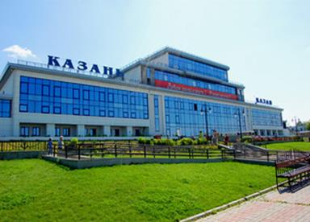
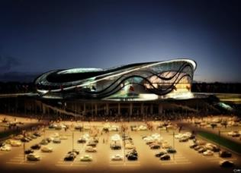
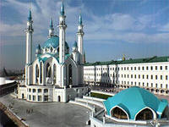
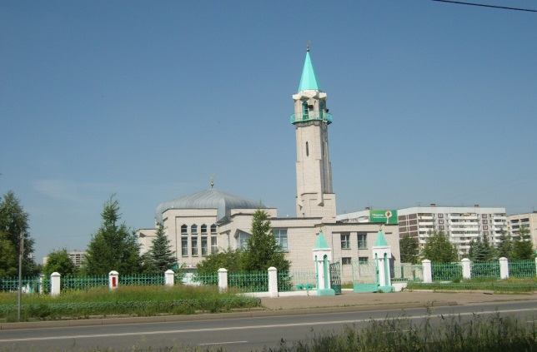
Казанский речной порт
Стадион
Голубая мечеть
Мечеть «Булгар»

Slide 9
Спасибо за просмотр!

